Slide 1
Dag 2 De Levende Tuin
Zelf een levende tuin maken

Slide 2
Even terug naar dag 1
Wat waren ook alweer de voordelen van een levende tuin?

Slide 3
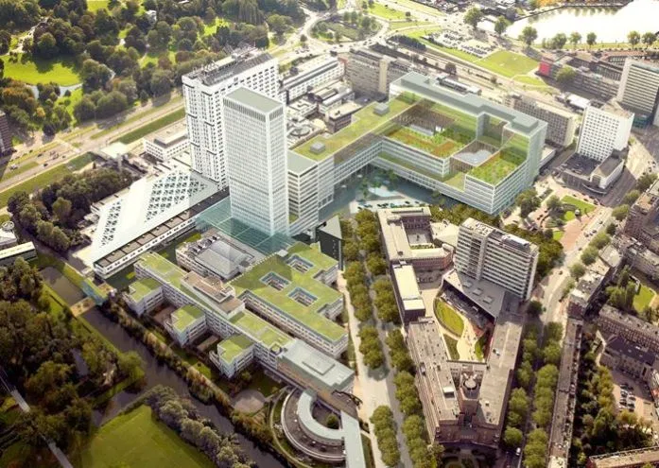
1. Patiënten met uitzicht op bomen verbleven minder lang (7,96 ligdagen) in het ziekenhuis dan diegenen die uitkeken op een muur (8,70 ligdagen).
2. Gedurende 2-5 dagen na de operatie nam het aantal doses van zware (0,96 versus 2,48) en middelzware medicijnen (1,74 versus 3,65) af en nam het aantal doses van lichte medicijnen toe (5,39 versus 2,57) bij de patiënten met uitzicht op groen in vergelijking met diegenen die uitkeken op een muur.
3. Uitzicht op groen leidde verder tot minder postchirurgische complicaties (zoals persistente hoofdpijn of duizeligheid) en een betere algemene conditie van de patiënten.

Slide 4
Dag 1
Hoe kon je een tuin beoordelen op levend-heid ?

Slide 6
Dag 2 Hoe maak je een levende tuin?
Oppervlakte; verharding en bestrating,
Beplanting ,
Omheining, erfafscheiding en bouwkundige werken,
Water,
Gazon ,
Energie ,
Irrigatie ,
Grond- en graafwerkzaamheden,
Hergebruik ,
Onderhoud.

Slide 7
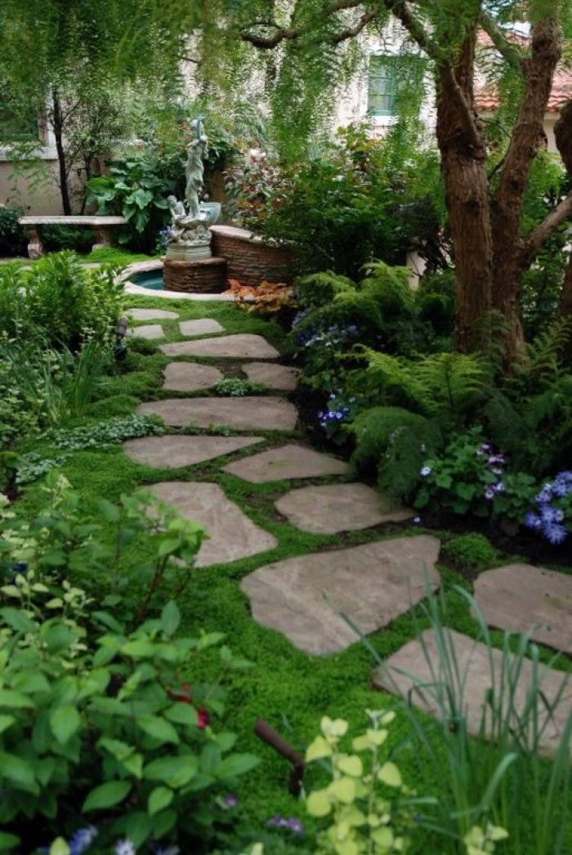
Oppervlakte; verharding en bestrating
1. Verwerk afgekoppeld hemelwater lokaal in de tuin;
2. Beperk de oppervlakte van verharding tot maximaal 20 %;
3. Gebruik poreuze materialen;
4. Voorkom bodemerosie door begroeiing en/of natuurlijke bedekking van kale (hellende) bodems

Slide 8
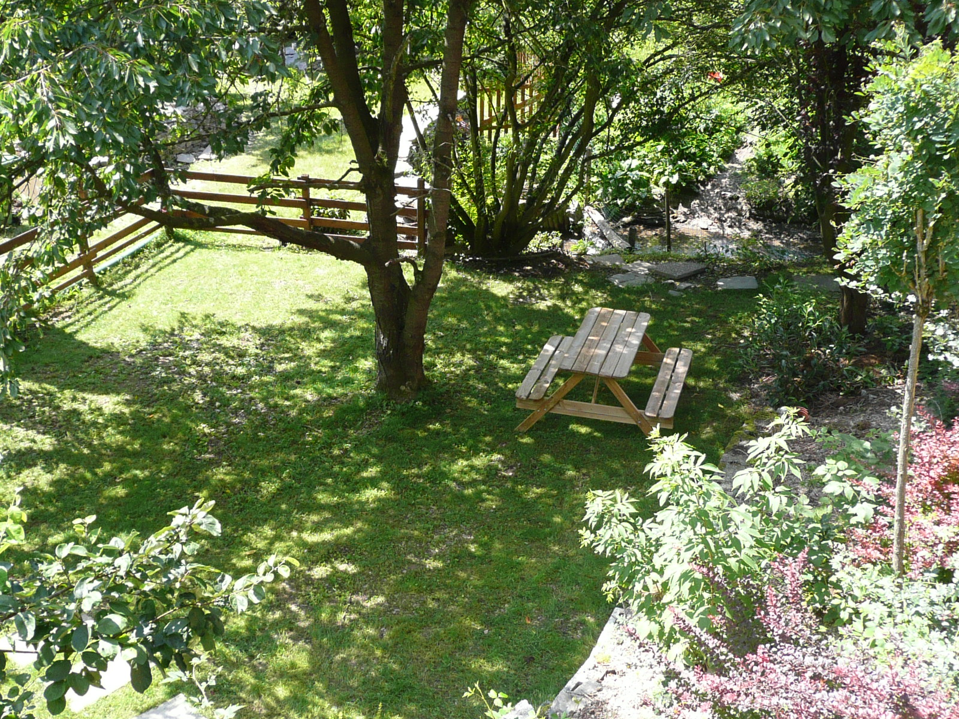
Beplanting
1. Benut de beschikbare oppervlakte maximaal, zowel horizontaal als vertikaal;
2. Breng variatie aan in structuren, van hoog tot laag;
3. Zorg voor beschutting voor mens en dier;
4. Kies voor variatie aan plantensoorten met oog voor bloemen en nectar, geuren en
kleuren, en eetbare producten zoals vruchten;
5. Zorg voor bloeiende planten gedurende het gehele seizoen;
6. Plant het groen daar waar het de gewenste functie optimaal kan uitoefenen.

Slide 9
Omheining, erfafscheiding en bouwkundige werken
1. Omhein de levende tuin met natuur;
2. Combineer bouwkundige werken met groen;
3. Creëer toegankelijkheid voor dieren;
4. Combineer verschillende functies van groen.

Slide 10
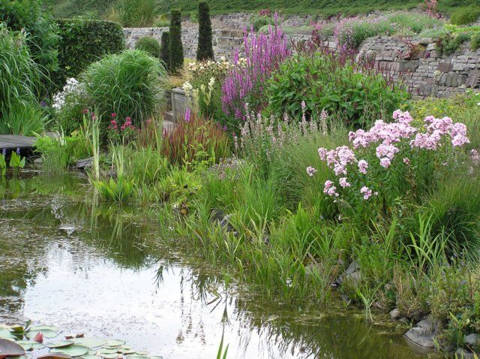
Water
1. Creëer natte plekken voor de berging van hemelwater;
2. Creëer vijvers liefst zonder folie als leefmilieu voor planten en dieren;
3. Creëer een grote lengte aan oevers met een geleidelijke overgang van nat naar droog voor gevarieerde natuur.
4. Raadpleeg de gemeente over het beleid rond de afkoppeling van hemelwater.

Slide 11
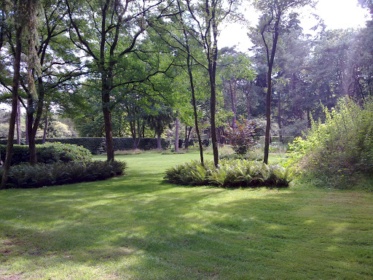
Gazon
1. Pas variatie toe qua soortkeuze en maairegime;
2. Plant meer dan alleen grassoorten;
3. Beperk de toepassing van organische bemesting;
4. Gebruik geen chemische bestrijdingsmiddelen.
5. Minimaliseer gebruik van energie-vretende apparatuur bij aanleg en onderhoud.

Slide 12
Energie
Gebruik planten voor verkoeling en isolatie;
Gebruik hulpmiddelen die werken op elektriciteit en accu;
Vermijdt het gebruik van hulpmiddelen die werken op fossiele brandstof

Slide 13
Irrigatie
1. Vermijdt afhankelijkheid van kraanwater;
2. Plaats reservoirs voor de opvang van hemelwater;
3. Pas ‘slimme’ irrigatie toe en maak gebruik van hoogteverschillen. Reliëf in de tuin zorgt voor een natuurlijke vorm van irrigatie.

Slide 14
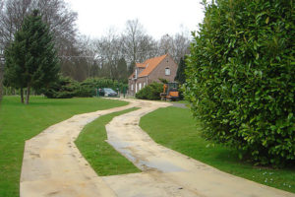
Grond- en graafwerkzaamheden
1. Zorg dat de bodem veel water kan vasthouden
2. Zorg dat de bodem veel zuurstof bevat
3. Beperk grond- en graafwerkzaamheden want dit verstoort bodemleven;
4. Let op voldoende bodemleven;
5. Voorkom een ‘valse’ grondwaterspiegel bij aanbrengen van grond;
6. Gebruik beplanting als bodemverbeteraar

Slide 15
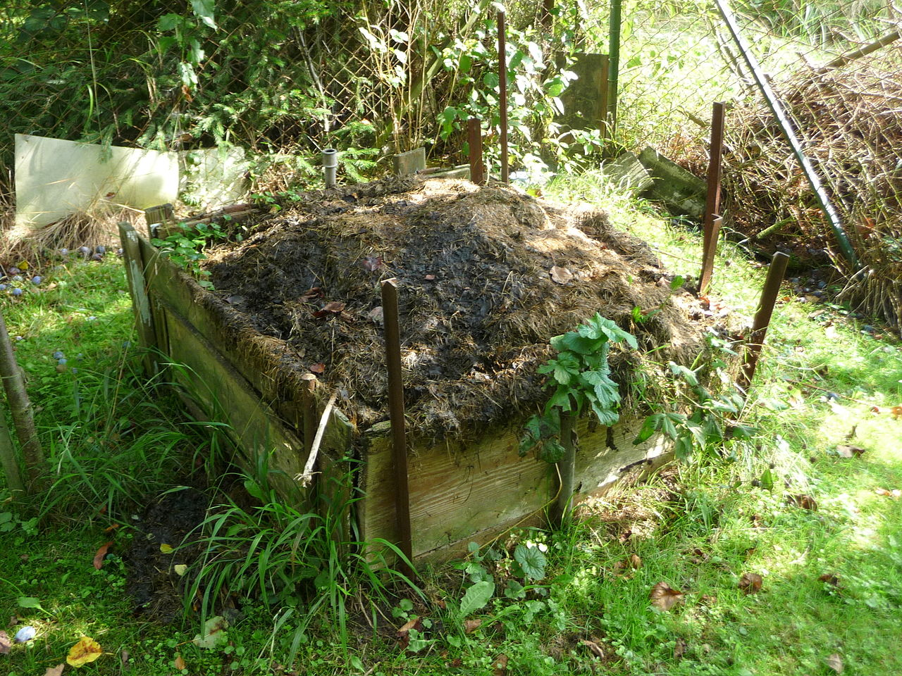
Hergebruik
Sluit de kringloop van stoffen en materialen ter plaatse en in de tuin zelf.

Slide 16
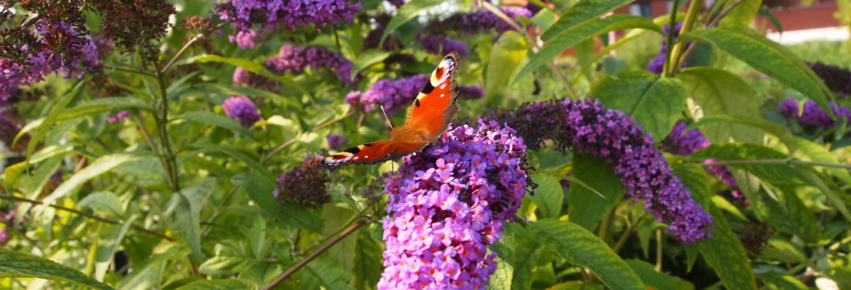
Onderhoud
1. Pas duurzame materialen toe die lang meegaan en onderhoudsarm zijn;
2. Plant soorten die weinig onderhoud vergen.

